Slide 1
Teamprojekt Woche 2&3
Nantia, Lina, Lisa

Slide 2
Was ist ein Widget?
Windows + Gadget
Bsp: Buttons, Laufbalken, Dialogboxen etc.
Basisklasse: QWidget
Nicht alle Widgets müssen selbst implementiert werden

Slide 3
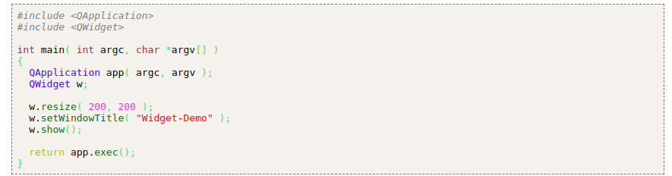
Header-Dateien : #include <Qapplication> und #include <Qwidget>
Qapplication-Instanz: QApplication app( argc, argv );
Default-Konstruktor über ein leeres Widget: Qwidget w;
Änderung der Größe des Widgets: w.resize( 200, 200 );
Text, der in der Titellseiste angezeigt wird: w.setWindowTitle( “Widget-Demo” );
Widget wird auf dem Bildschirm über die Methode show() gezeigt: w.show();

Slide 4
Model/View
Widgets: interner oder externer Datenzugriff (→ Model/View)
Vorteil: Daten müssen nicht außerhalb und innerhalb des Widgets geändert werden
Bsp.: QTableView statt QTableWidget

Slide 5
Model/View
View
Erhält Pointer zu Model
Model
Interface
Daten

Slide 6
Gitflow
Branch erstellen: Umgebung um Neues auszuprobieren, hat keinen Einfluss auf Master Branch, aber alles aus Master Branch ist nutzbar
Commits: Code verändern, commit messages
Pull request: Diskussion über Veränderungen, Verbesserungen
Deploy: Veränderungen ausprobieren
Merge: Code mit Master Branch verschmelzen

Slide 7
Pull Request Code Review
Anfrage einen Branch in einen anderen Branch zu ziehen
Vorgeschlagene Features können diskutiert, verändert werden
Branches werden zusammengeführt
Fehlersuche im Code

Slide 8
Problemfolie
Code von anderen aus Github in Qt ausführen (aufwendig, Dateien nicht kopierbar [bspw. .ui])
Implementierung von feature/bars

